Slide 1
Соблюдение субботы
ОТДЕЛ УПРАВЛЕНИЯ РЕСУРСАМИ
Notes:
Седьмой день Суббота - это важный отрезок времени, которым мы призваны управлять. Важно пересмотреть то, как проводить эти священные часы, поскольку это оказывает влияние на нашу жизнь.
ЛИЧНЫЙ ОПЫТ
Во время написания этой статьи, мои мысли улетели далеко в прошлое, в те хорошие времена, которые я провел в детстве со своими родителями, и в те традиции соблюдения субботы, которые были приняты в моей семье более полувека назад. Я был так благословлен пережить такие замечательные времена, когда мы готовились к началу субботы, приветствуя и празднуя этот особенный и благословенный день.

Slide 2
Notes:
В субботу не было абсолютно никакой глажки, уборки или приготовления пищи. По пятницам, до захода солнца, все должно было быть готово.
Например, выгладить одежду, которую мы наденем в церковь, начистить обувь и приготовить еду на субботу. Затем, когда солнце почти село на западе, мой отец собрал всех своих детей и членов семьи в гостиной, где мы усевшись, пели несколько субботних песен, читали Библию, произносили стихи на память, молились и заканчивали Молитвой Господней, прочитанной вместе. Сразу после этого мы образовали круг, брались за руки и желали друг другу счастливой субботы. Мы говорили: “Благословенной субботы!”. Когда солнце скрывалось за горизонтом, чувство покоя охватывало наши сердца и дом. Это был ритуал встречи субботы в моей семье.

Slide 3
Notes:
В детстве мне всегда нравился субботний покой по следующим причинам: во-первых, мы не посещали школу, что означало отсутствие домашних заданий и упражнений. Во-вторых, я был свободен от своих рутинных занятий и домашних хлопот. В-третьих, я встречал своих друзей в церкви и имел возможность пообщаться с ними. И, наконец, из-за особенного обеда. Моя мама всегда готовила вкусную еду по особому меню — готовила только по субботам.
Суббота стала счастливым днем для нас, и для меня в частности, днем, которого мы с нетерпением ждали. Этот потрясающий опыт запечатлелся в моей памяти до сегодняшнего дня. В свою очередь, я внедрил ту же традицию и практику для своих детей, и им это очень понравилось. Теперь, когда у них есть свои собственные семьи, они практикуют тот же распорядок дня для своих детей и семей. Это наследие, которое я оставил своим потомкам для подражания.

Slide 4
СУББОТА В ДУХЕ ПРОРОЧЕСТВА
“Бог дал нам целых шесть дней для выполнения нашей работы и оставил только один для Себя. Это должен быть день благословения для нас — день, когда мы должны отложить в сторону все наши мирские дела и сосредоточить наши мысли на Боге и небесах”.
Эллен Уайт
Notes:
В трудах Эллен Уайт мы находим наставления о неизменности субботы и практические советы по соблюдению субботы.
“Бог дал нам целых шесть дней для выполнения нашей работы и оставил только один для Себя. Это должен быть день благословения для нас — день, когда мы должны отложить в сторону все наши мирские дела и сосредоточить наши мысли на Боге и небесах”.

Slide 5
СУББОТА В ДУХЕ ПРОРОЧЕСТВА
«Но пока мы поклоняемся Богу, мы не должны считать это тяжелой работой. Суббота Господня должна стать благословением для нас и наших детей. Они должны смотреть на субботу как на день радости, день, который Бог освятил; и они будут относиться к этому так, если их должным образом научить. Родители могут выводить своих детей на улицу, чтобы увидеть Бога в природе. Им можно указать на распускающиеся цветы и раскрывающиеся бутоны, высокие деревья и красивые заросли травы, и учить, что Бог сотворил все это за шесть дней, а на седьмой день почил и освятил это.
Эллен Уайт
Notes:
«Но пока мы поклоняемся Богу, мы не должны считать это тяжелой работой. Суббота Господня должна стать благословением для нас и наших детей. Они должны смотреть на субботу как на день радости, день, который Бог освятил; и они будут относиться к этому так, если их должным образом научить. Родители могут выводить своих детей на улицу, чтобы увидеть Бога в природе. Им можно указать на распускающиеся цветы и раскрывающиеся бутоны, высокие деревья и красивые заросли травы, и учить, что Бог сотворил все это за шесть дней, а на седьмой день почил и освятил это».

Slide 6
СУББОТА В ДУХЕ ПРОРОЧЕСТВА
Таким образом, родители могут связать запечатлеть в сознании своих детей святые истины, и когда дети будут смотреть на природу вокруг себя, они будут вспоминать великого Создателя всего этого. Их мысли будут направлены к Богу, сотворившему природу нашего мира, ко времени, когда было заложено основание субботы и все сыны Божьи восклицали от радости. Такие уроки должны быть запечатлены в умах наших детей”.
Эллен Уайт
Notes:
Таким образом, родители могут связать запечатлеть в сознании своих детей святые истины, и когда дети будут смотреть на природу вокруг себя, они будут вспоминать великого Создателя всего этого. Их мысли будут направлены к Богу, сотворившему природу нашего мира, ко времени, когда было заложено основание субботы и все сыны Божьи восклицали от радости. Такие уроки должны быть запечатлены в умах наших детей”.
Суббота - это не наше время, а Божье. Мы должны верно соблюдать субботу и уделять Господу отведенное Ему время. В противном случае, нарушая это постановление, мы воруем Божье время. Поэтому мы будем соблюдать субботу, ибо она свята; это знак того, что Бог - Творец, а мы - Его творение. Мы будем помнить об этом на протяжении всех наших поколений.

Slide 7
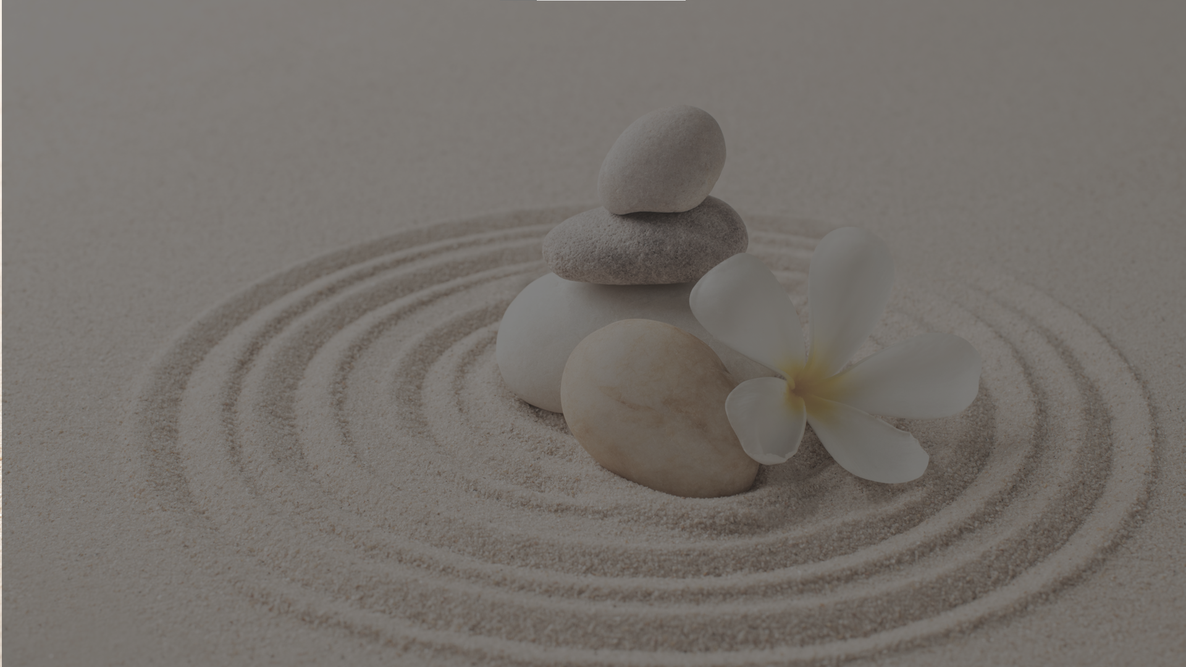
Преимущества субботы
Радость в Господе
Notes:
НЕКОТОРЫЕ ПРЕИМУЩЕСТВА СОБЛЮДЕНИЯ СУББОТЫ
1. РАДОСТЬ В ГОСПОДЕ.

Slide 8
1.
РАДОСТЬ В ГОСПОДЕ
“Если ты удержишь ногу твою ради субботы от исполнения прихотей твоих во святой день Мой, и будешь называть субботу отрадою, святым днем Господнем, чествуемым, и почтишь ее тем, что не будешь заниматься обычными делами, угождать твоей прихоти и пустословить, то будешь иметь радость в Господе”.
Исайи 58:13,14
Notes:
Как соблюдающие субботу, мы знаем, что Бог сказал, что мы должны называть этот Святой день радостным. В Исаии 58:13, 14 говорится: “Если ты удержишь ногу твою ради субботы от исполнения прихотей твоих во святой день Мой, и будешь называть субботу отрадою, святым днем Господнем, чествуемым, и почтишь ее тем, что не будешь заниматься обычными делами, угождать твоей прихоти и пустословить, то будешь иметь радость в Господе”.
Бог обещал, что мы будем радоваться Господу в субботу. К сожалению, для некоторых людей суббота стала бременем, безрадостным днем из-за множества искусственных ограничений, которые были включены в закон о субботе. Многие из 1521 предписания, связанные с субботой, наносят ущерб красоте и наслаждению Субботой и ее соблюдением. Таким образом, сатана удерживает многих от соблюдения субботы, лишая их радости, которую даровал Бог.

Slide 9
Преимущества субботы
Радость в Господе
Источник процветания
Notes:
2. Источник процветания

Slide 10
2.
ИСТОЧНИК ПРОЦВЕТАНИЯ
“И Я возведу тебя на высоты земли и дам вкусить тебе наследие Иакова, отца твоего. Уста Господни изрекли это”.
Исайи 58:14
“Сделает тебя Господь главою, а не хвостом и будешь только на высоте, а не будешь внизу, если будешь повиноваться заповедям Господа, Бога твоего, которые заповедую тебе сегодня хранить и исполнять”.
Второзаконие 28:13
Notes:
Заповедь о субботе сопровождается Божьим обещанием процветания: “И Я возведу тебя на высоты земли и дам вкусить тебе наследие Иакова, отца твоего. Уста Господни изрекли это” (Исаия 58:14).
Если мы будем верно соблюдать субботу, Бог вознесет нас на высоты земли и накормит наследием Иакова. Другими словами, если мы будем соблюдать субботу с радостью, Бог благословит нас. Он вознесет нас на “вершину” мира, как записано во Второзаконии 28:13: “Сделает тебя Господь главою, а не хвостом и будешь только на высоте, а не будешь внизу, если будешь повиноваться заповедям Господа, Бога твоего, которые заповедую тебе сегодня хранить и исполнять».

Slide 11
Преимущества субботы
Радость в Господе
Источник процветания
Наслаждение творением
Notes:
3. Наслаждение творением

Slide 12
3.
ПРИРОДА – КНИГА БОГА
“Природа, во всех своих проявлениях, является безмолвными служителями Господа, данная нам для того, чтобы учить нас духовным истинам.
Она говорит нам о любви Бога и провозглашает мудрость великого Мастера-художника”.
Эллен Уайт
Notes:
Природа - это вторая книга, открывающая Бога. Эллен Уайт пишет: “Природа, во всех своих проявлениях, является безмолвными служителями Господа, данная нам для того, чтобы учить нас духовным истинам. Она говорит нам о любви Бога и провозглашает мудрость великого Мастера-художника.”
Субботний отдых предоставляет прекрасную возможность семьям, живущим в напряженном мире, окруженным городской средой, получить доступ к откровению природы. Мы можем оценить работу Творца и то, как Он заботится о человечестве. Таким образом, седьмой день, суббота, служит регулярным напоминанием о нашем положении Божьих управителей.

Slide 13
3.
ПРИРОДА – КНИГА БОГА
• Посетить парк или сад и провести там время изучая Библию.
• Посидеть на тихом пляже, озере или ручье и послушать красивый плеск воды.
• Совершить пеший поход в горы, глубоко вдохнуть свежий воздух и открыть для себя чудеса природы.
• Отправиться на прогулку на природу, взяв с собой бинокль, чтобы понаблюдать за птицами.
• Расстелить одеяло на солнышке, чтобы получить необходимое количество витамина D
Notes:
Некоторые занятия во второй половине дня, в субботу, могут воссоединить нас с Божьим творением. Вы можете:
• Посетить парк или сад и провести там время, изучая Библию.
• Посидеть на тихом пляже, озере или ручье и послушать красивый плеск воды.
• Совершить пеший поход в горы, глубоко вдохнуть свежий воздух и открыть для себя чудеса природы.
• Отправиться на прогулку на природу, взяв с собой бинокль, чтобы понаблюдать за птицами.
• Расстелить одеяло на солнышке, чтобы получить необходимое количество витамина D

Slide 14
ОТДЕЛ УПРАВЛЕНИЯ РЕСУРСАМИ
Notes:
Наблюдение за природой и взаимодействие с ней повысят наш интерес к соблюдению субботы и к тому, чтобы с радостью встречать ее каждую неделю.
Старайтесь готовиться к субботе в течение недели, а также добросовестно соблюдать день отдыха и наслаждаться им.
Давайте сделаем простой выбор, чтобы сделать субботу радостным событием для нас и нашей семьи сейчас и в течение всего предстоящего года.

